Slide 1
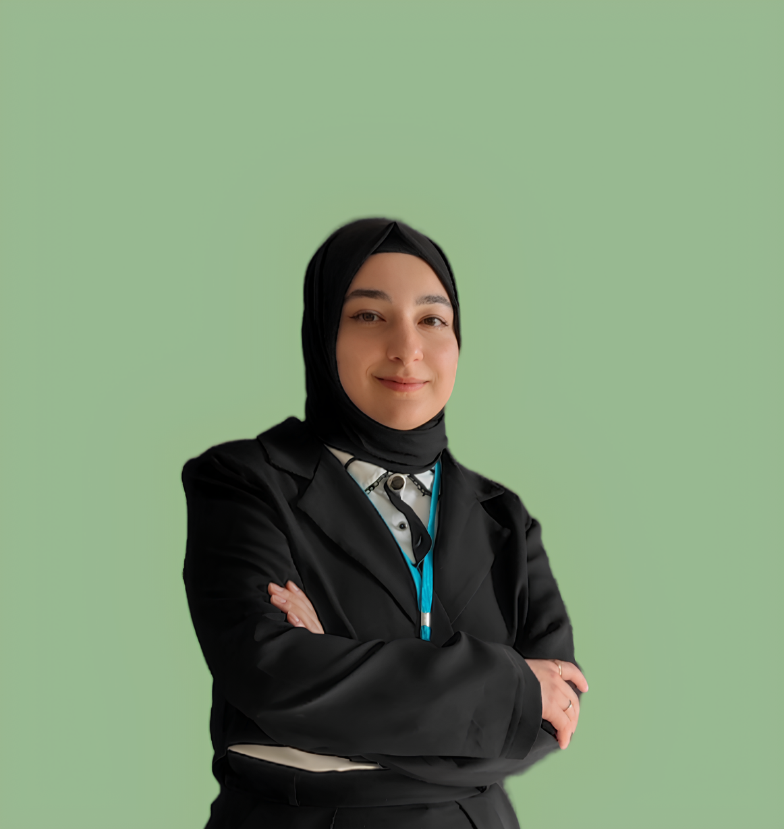

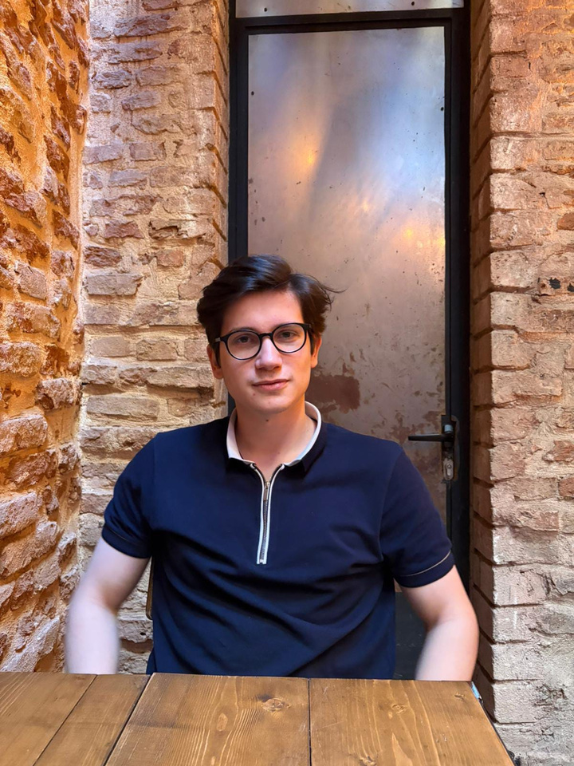

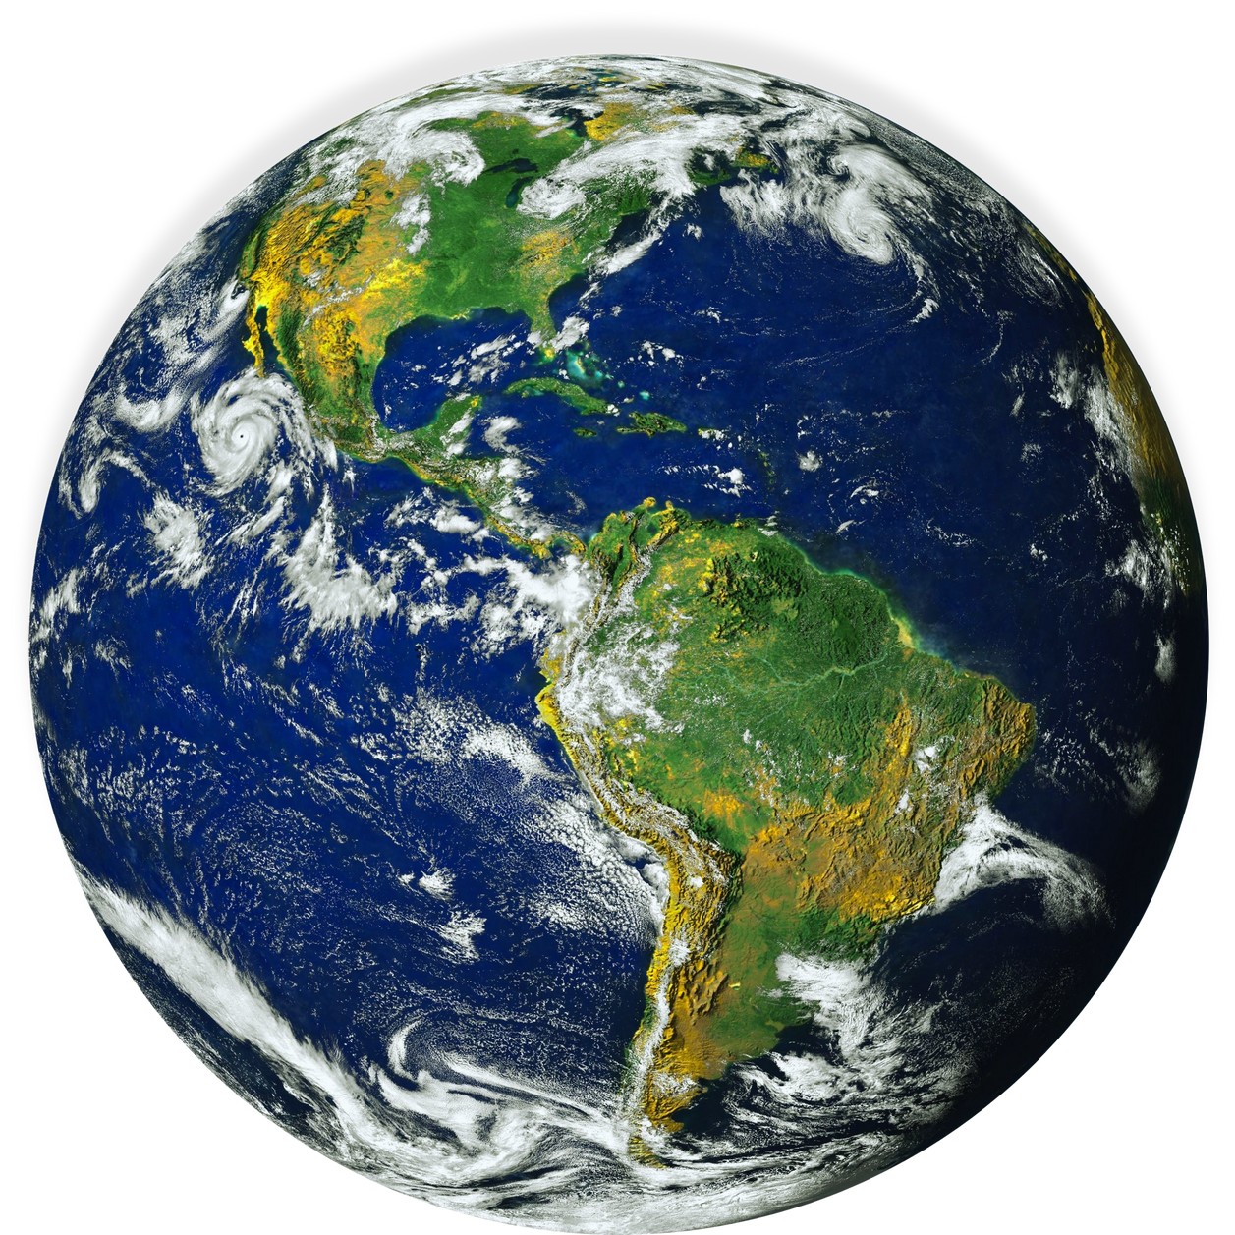
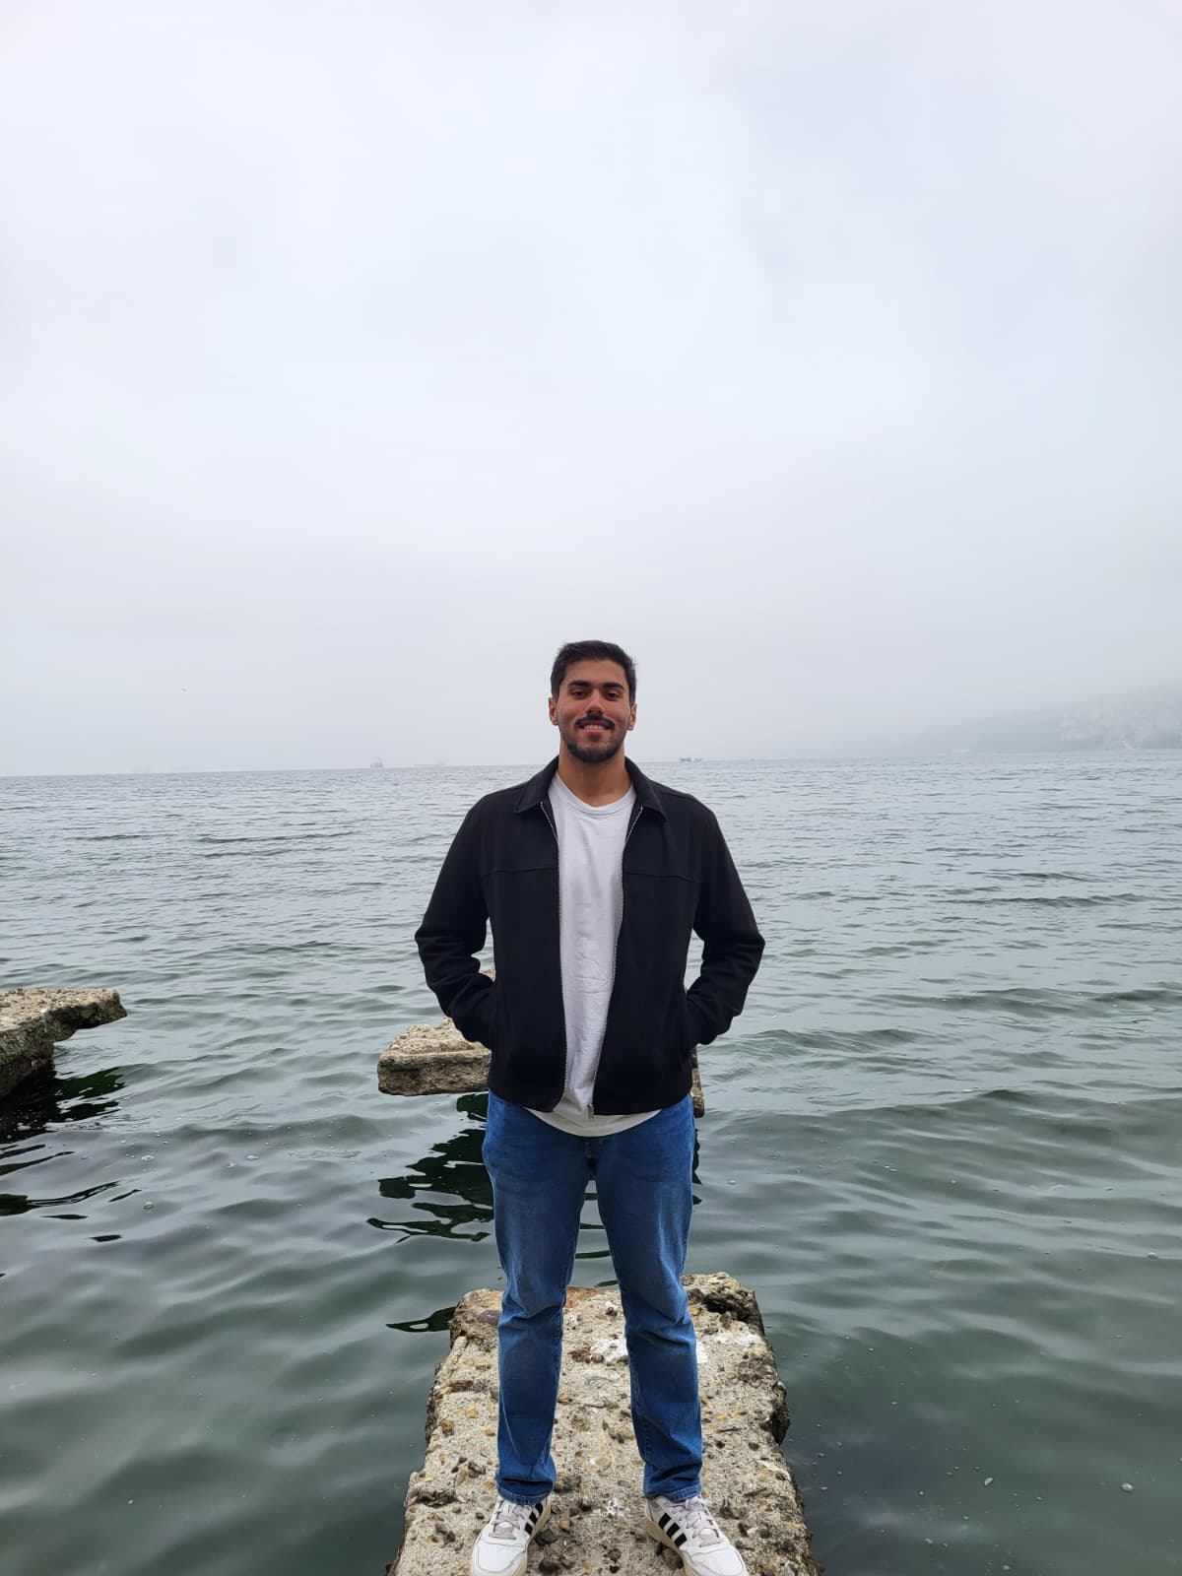
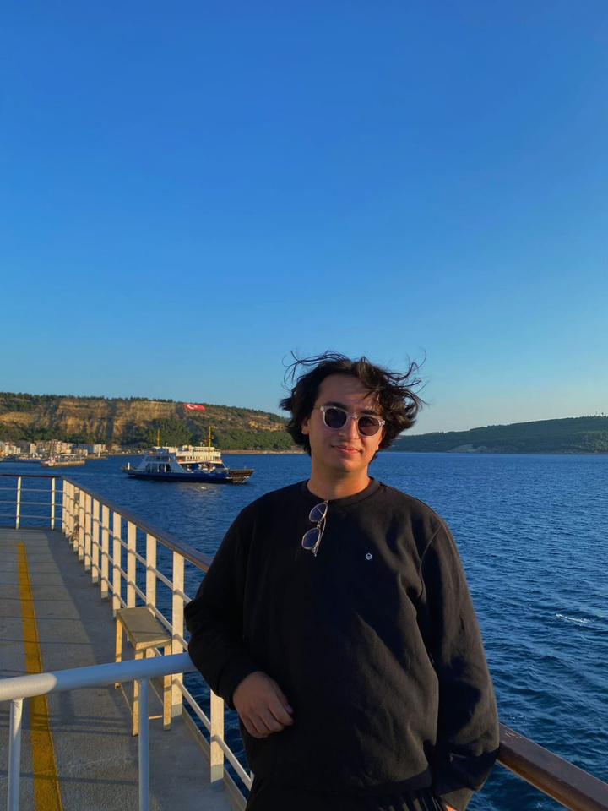


FATMANUR SENA BÜLBÜL
Uludağ Üniversitesi
Yönetim Bilişim Sistemleri
4. Sınıf
Takım Sözcüsü
BUĞRA ÖZDEMİR
Uludağ Üniversitesi
Yönetim Bilişim Sistemleri
3. Sınıf
Yapay Zeka Sorumlusu
DURU
ÖRNEK YEMEK SANAYİ
MUHAMMED AKAY
Uludağ Üniversitesi
Yönetim Bilişim Sistemleri
2. Sınıfı
Araştırma Sorumlusu
FURKAN ERTEN
Bursa Teknik Üniversitesi
Elektrik Elektronik Mmühendisliği
3. Sınıf
ELEKTRİK SORUMLUSU

Slide 2
PROBLEM TESPİTİ

Slide 3
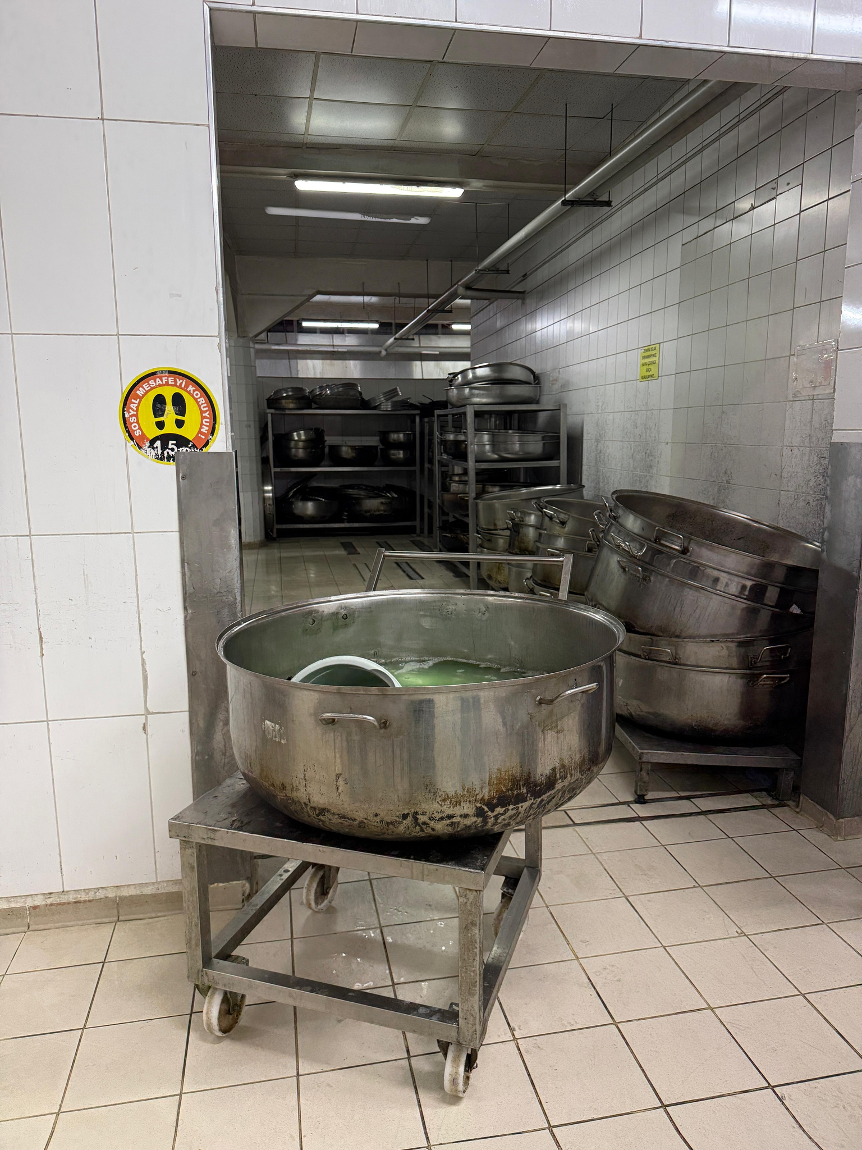


KAYNAK TÜKETIMI (SU)
OPERASYONEL RISK (İSG)
Temizlik operasyonlarında günlük yaklaşık 1.500 litre taze su (6 kazan x 250 L) tüketilmektedir. Bu ‘tek kullanımlık su’ uygulaması hem yüksek su maliyetine hem de ciddi miktarda atık su oluşumuna neden olmaktadır. Ayrıca kullanılan hortumların uçlarında tetikli tasarruf başlıkları (spray nozzle) bulunmadığı için hortumlar sürekli açık kalmakta ve bu da gereksiz su israfını önemli ölçüde artırmaktadır.
Sıcak suyun (6 adet 250L kazan) manuel olarak taşınması, ıslak zeminlerde personel için ciddi yanık ve kayma/düşme tehlikesi (İSG Riski) oluşturmaktadır.

Slide 4
Çözüm Önerisi
Üç Ayaklı Entegre Sürdürülebilirlik Çözüm Paketi

Slide 5
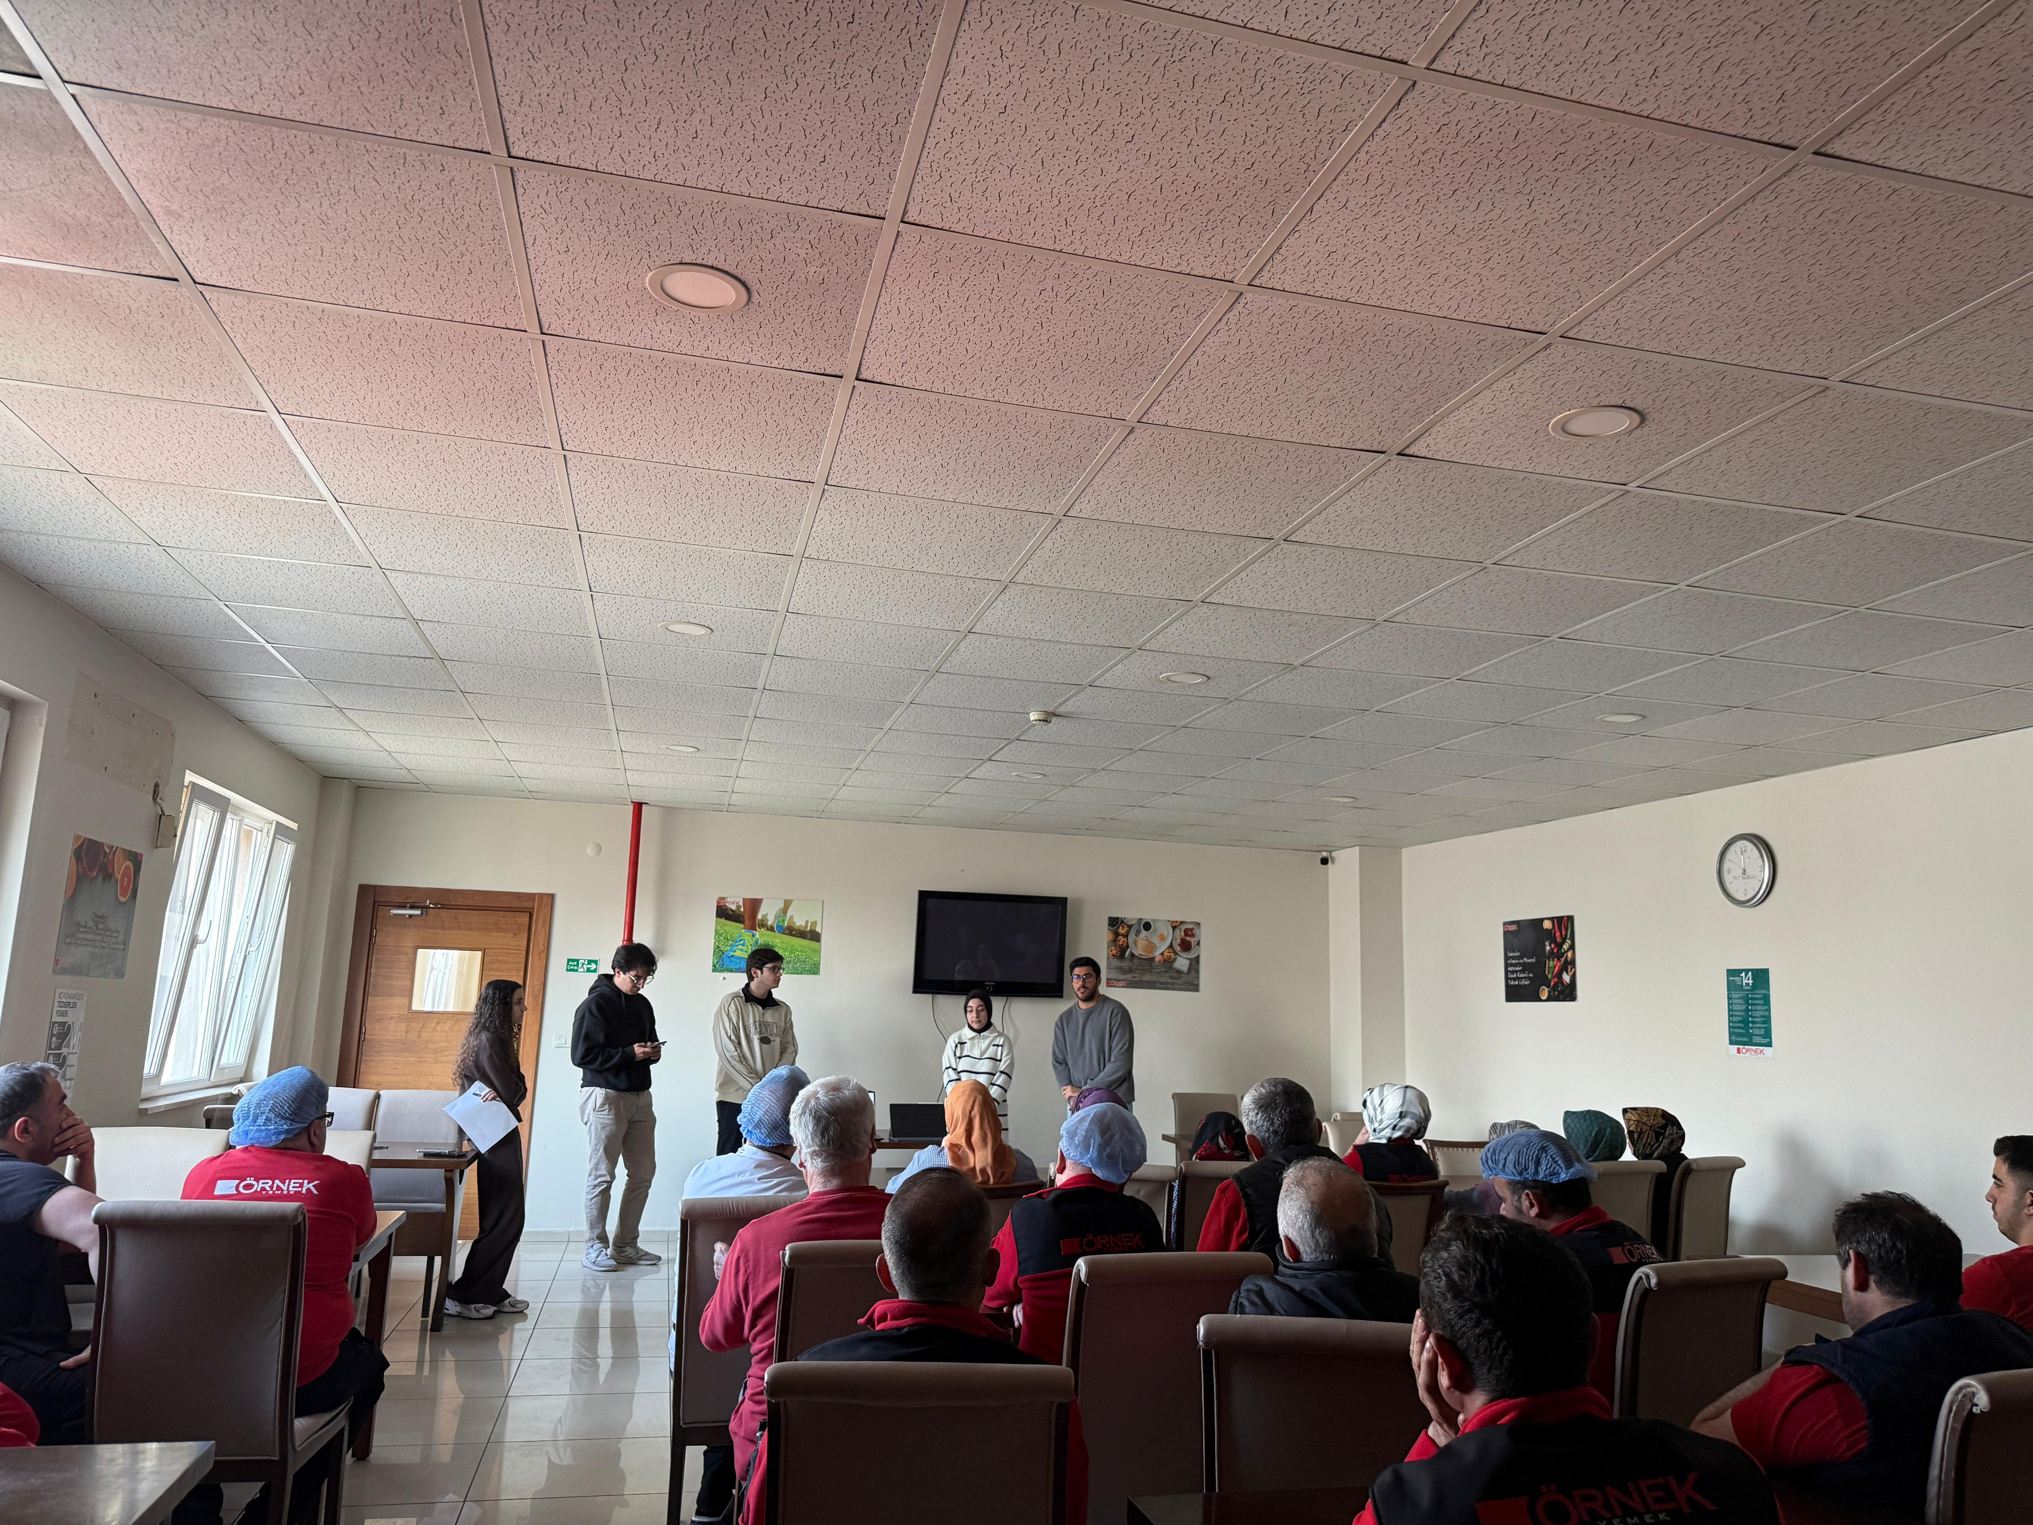

Entegre Çözüm Paketi
Ayak 1: Döngüsel Su Yönetimi
Marul yıkama makinesinin **son yıkama suyunu** (günlük 800 L) toplamak. Bu suyu mekanik filtreleyip, termal sanitasyon (buhar) ile dezenfekte ederek temizlik operasyonlarında yeniden kullanmak.
Ayak 2: Kullanılan hortumlarda tazikli başlıklar kulllanılması
Üretim alanında kullanılan hortumların uçlarına tazikli başlıklar yerleştirerek su israfını azaltmak.
Ayak 3: Kurumsal Bilinçlendirme
Tesis içerisinde bilinçlendirici etkinlikler gerçekleştirmek. Tüm personele su tasarrufu, atık ayrıştırma ve İSG konularında düzenli, uygulamalı eğitimler vermek.

Slide 6
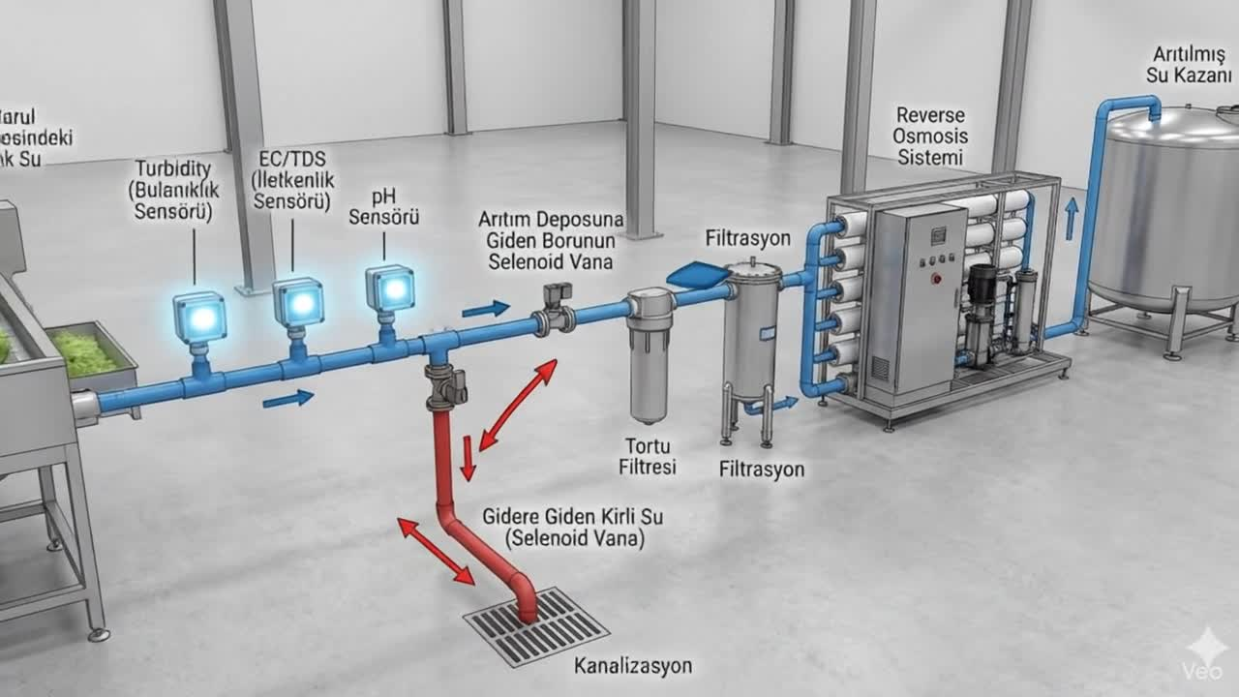

Slide 7
FİNANSAL BAKIŞ

Slide 8
1. Finansal Tespit (Temmuz - Ağustos 2025 Verisi)
Ortalama Aylık Su Gideri: ~160.000 TL – 180.000 TL
Yıllık Projeksiyon: ~2.000.000 TL+ (Enflasyon hariç)
Ana Tüketim Kaynağı: Sayaç No: 8372828 (Toplam tüketimin %90’ı bu noktada)
2. Tüketim Hacmi
Aylık Su Kullanımı: ~1.300 m³ - 1.800 m³
Mevcut Model: "Lineer Tüketim" (Kullan ➔ Atık Suya Gönder ➔ Öde)
Risk: BUSKİ birim fiyat artışları ve olası su kesintilerinde üretim durması.
3. Hedef
Tasarruf: Su faturasında %35 - %40 azalma.
Kazanç: Aylık ~60.000 TL nakit tasarrufu.
Sistemin otomatik ve verimli çalışmasını sağlayan temel otomasyon bileşenleri bu maliyetin içindedir ve şunlardır:
​Sensörler: Sudanlık seviyesini takip eden Bulanıklık (Turbidity) Sensörü, çözünmüş katı madde miktarını ölçen EC/TDS (İletkenlik) Sensörü ve suyun kimyasal dengesini kontrol eden pH Sensörü.
Aktüatör: Bu sensör verilerine dayanarak suyun arıtıma mı yoksa kanala mı gideceğini otomatik olarak yöneten Selenoid Vanalar.

Slide 9
YATIRIM, HİBE VE GERİ DÖNÜŞ (ROI)
1. YATIRIM VE HİBE TABLOSU
Toplam Yatırım: 32.500 $ (Anahtar Teslim)
ZWGP Hibesi (%50): -16.250 $ (Geri Ödemesiz)
FİRMAYA NET MALİYET: 16.250 $ (~650.000 TL)
2. OPERASYONEL KAZANÇ (TASARRUF ANALİZİ)
Hedeflenen Tasarruf: Faturalarda %35 - %40 azalma.
Aylık Net Kazanç: ~60.000 TL
Yıllık Katkı: ~720.000 TL
3. YATIRIMIN GERİ DÖNÜŞÜ (ROI)
Geri Dönüş Süresi: ~11 AY
Sonuç: Hibe desteği ile proje, sanayi ortalamasının çok altında, 1 yıldan kısa sürede kendini amorti etmektedir.
4. STRATEJİK FİNANSAL DEĞERLENDİRME
Sürekli Getiri: 12. aydan sonra sistem bedavadır; her yıl şirkete ~750.000 TL ek nakit yaratır.
Düşük Risk: %50 hibe desteği finansal riski minimize etmiş, artan su fiyatlarına karşı koruma sağlamıştır.

Slide 10
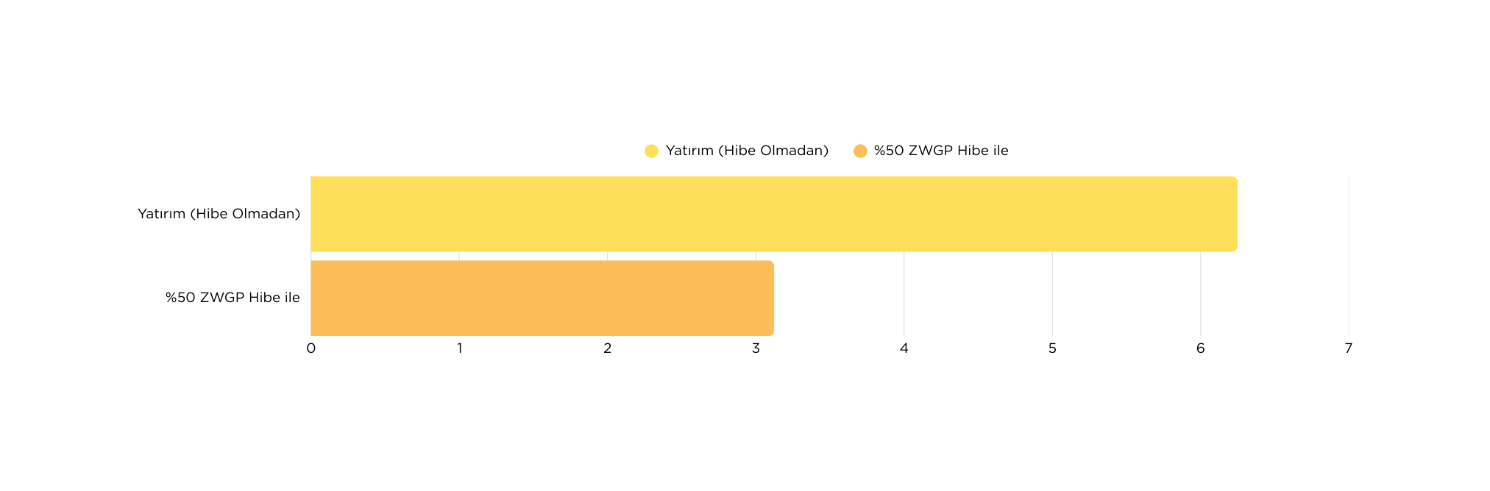
Su Geri Kazanımı ROI
Tahmini Yatırım: 72.000 TL | Tahmini Yıllık Tasarruf (Su + Atık Su): 11.520 TL. (Marul yıkama makinesi için geçerlidir)
ZWGP (Sıfır Atık Hibe Programı) hibesi ile yatırımın geri dönüş süresi 3.1 yıla düşmektedir.

Slide 11
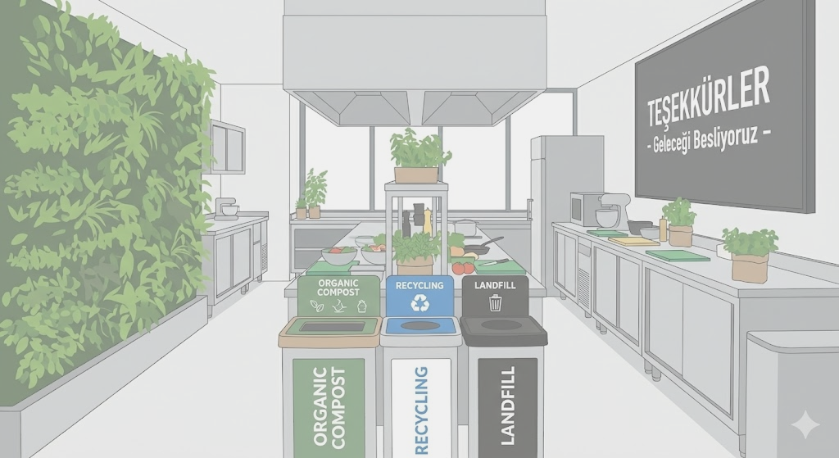
Dinlediğiniz
için teşekkür ederiz.
DURU & ÖRNEK YEMEK SANAYİ

